Slide 1
Опыт и проблемы выполнения капитального ремонта объектов газотранспортной системы ООО «Газпром трансгаз Югорск»
собственными силами
Обухов Александр Валерьевич
Начальник ПО по ЭМГ и ГРС
«Итоги работы газотранспортных Обществ по эксплуатации ЛЧМГ ПАО «Газпром»
за 2017год и задачи на 2018 год. Положительный опыт. Проблемы», май 2018 г.Самара

Slide 2
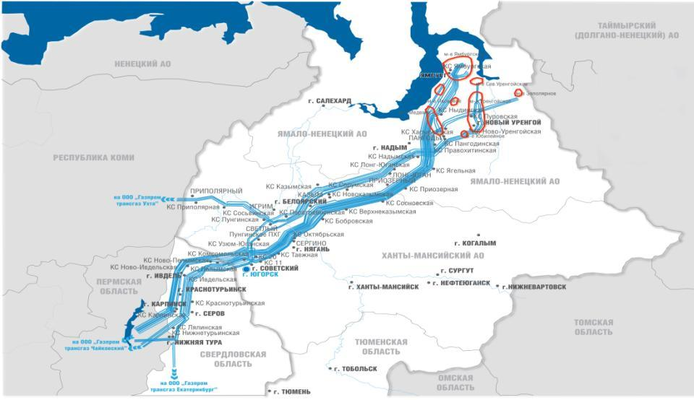
Схема ГТС, структура и территория ответственности ООО «Газпром трансгаз Югорск»
Общая протяженность трубопроводов 27670 км
ЛПУМГ 26
УТТиСТ 3
УАВР 3
Компрессорные цеха 221
Станции охлаждения газа 4
Газоперекачивающие агрегаты 1171
Турбохолодильные агрегаты 24
ГРС 61
Давления в эксплуатируемых МГ 55 кгс/см2
75 кгс/см2
ООО «Газпром трансгаз Югорск» осуществляет взаимодействие с газодобывающими и газотранспортными компаниями:
ООО « Газпром добыча Ямбург»
ООО «Газпром добыча Уренгой»
ООО « Газпром добыча Надым»
ООО « Газпром трансгаз Ухта»
ООО «Газпром трансгаз Чайковский»
ООО «Газпром трансгаз Екатеринбург»
«Итоги работы газотранспортных Обществ по эксплуатации ЛЧМГ ПАО «Газпром»
за 2017год и задачи на 2018 год. Положительный опыт. Проблемы», май 2018 г.Самара

Slide 3
Статистика аварийности на объектах ЛЧ МГ
ООО «Газпром трансгаз Югорск»
Показатели надёжности соответствуют значениям, установленным Комплексной программой мероприятий по повышению надёжности.
Пороговое значение удельной частоты аварий не превышено.
Распределение причин аварий
Причина | % от общего кол-ва за период 1995-2015г | % от общего кол-ва за период 2012-2017г
КРН | 61 | 40
Дефект сварного соединения | 15 | 26
Заводской брак | 5 | 14
Другие | 19 | 20
«Итоги работы газотранспортных Обществ по эксплуатации ЛЧМГ ПАО «Газпром»
за 2017год и задачи на 2018 год. Положительный опыт. Проблемы», май 2018 г.Самара

Slide 4
Диагностические обследования объектов ЛЧ МГ
Динамика сокращения протяженности участков МГ со сниженным Рраб*.
*Участки МГ со сниженным Рраб., влияющие на транспорт газа по ГТС Общества, отсутствуют
«Итоги работы газотранспортных Обществ по эксплуатации ЛЧМГ ПАО «Газпром»
за 2017год и задачи на 2018 год. Положительный опыт. Проблемы», май 2018 г.Самара

Slide 5
Динамика выполнения ремонтных работ собственными силами ООО «Газпром трансгаз Югорск»
«Итоги работы газотранспортных Обществ по эксплуатации ЛЧМГ ПАО «Газпром»
за 2017год и задачи на 2018 год. Положительный опыт. Проблемы», май 2018 г.Самара

Slide 6
Отключение участков ЛЧ МГ по уведомлению
1
17 труб
с наличием коррозионных дефектов
42 трубы
с наличием АКШ (трещина, непровар/ утяжина)
9 труб
с наличием вмятин/ гофр
356 труб
с наличием КРН на теле трубы
33 участка
(428 труб с наличием аварийно-опасных дефектов)
4 трубы
с наличием аномалий продольного шва
* В т.ч. 3 подводных перехода через р. Обь
«Итоги работы газотранспортных Обществ по эксплуатации ЛЧМГ ПАО «Газпром»
за 2017год и задачи на 2018 год. Положительный опыт. Проблемы», май 2018 г.Самара

Slide 7
Удельный показатель надёжности и объем финансирования
работ по капитальному ремонту
2139
1794
«Итоги работы газотранспортных Обществ по эксплуатации ЛЧМГ ПАО «Газпром»
за 2017год и задачи на 2018 год. Положительный опыт. Проблемы», май 2018 г.Самара

Slide 8
Объем КР ЛЧ МГ в период 2015-2021 гг.
* Прогноз при реализации программы дооснащения УАВР
«Итоги работы газотранспортных Обществ по эксплуатации ЛЧМГ ПАО «Газпром»
за 2017год и задачи на 2018 год. Положительный опыт. Проблемы», май 2018 г.Самара

Slide 9
Диагностические обследования объектов ЛЧ МГ
средствами ВТД системы «55» и «75»
«Итоги работы газотранспортных Обществ по эксплуатации ЛЧМГ ПАО «Газпром»
за 2017год и задачи на 2018 год. Положительный опыт. Проблемы», май 2018 г.Самара

Slide 10
Концепция ремонта ЛЧ МГ
ООО «Газпром трансгаз Югорск»
Капитальный ремонт методом сплошной замены труб на протяжённых участках
Текущий ремонт участков МГ с выборочной заменой труб
Участки ЛЧМГ
I - IV категории
Участки ЛЧМГ в русловой части
подводных переходов и пересечений с водными преградами
Участки ЛЧМГ
I и II категории
Участки ЛЧМГ
III-IV категории
Применение новых труб с заводским защитным покрытием и изоляция зон сварных стыков ТУМ
Применение обетонированных труб, новых труб с заводским защитным покрытием и изоляция зон сварных стыков ТУМ
Использование новых труб с заводским защитным покрытием и без изоляционного покрытия
Ремонт и изоляция труб категории А2 и использование труб ПП, отремонтированных на ВБРТ
«Итоги работы газотранспортных Обществ по эксплуатации ЛЧМГ ПАО «Газпром»
за 2017год и задачи на 2018 год. Положительный опыт. Проблемы», май 2018 г.Самара

Slide 11
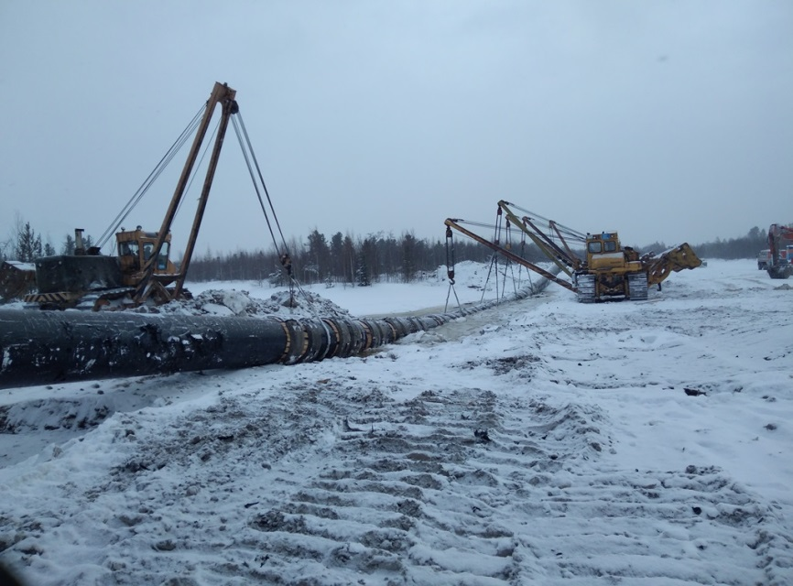
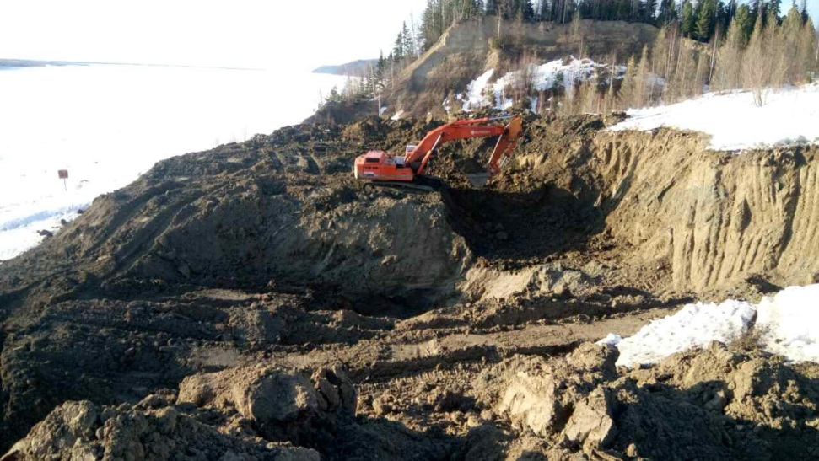
Динамика проведения ВТД подводных переходов МГ в период 2016-2019 г
«Итоги работы газотранспортных Обществ по эксплуатации ЛЧМГ ПАО «Газпром»
за 2017год и задачи на 2018 год. Положительный опыт. Проблемы», май 2018 г.Самара

Slide 12
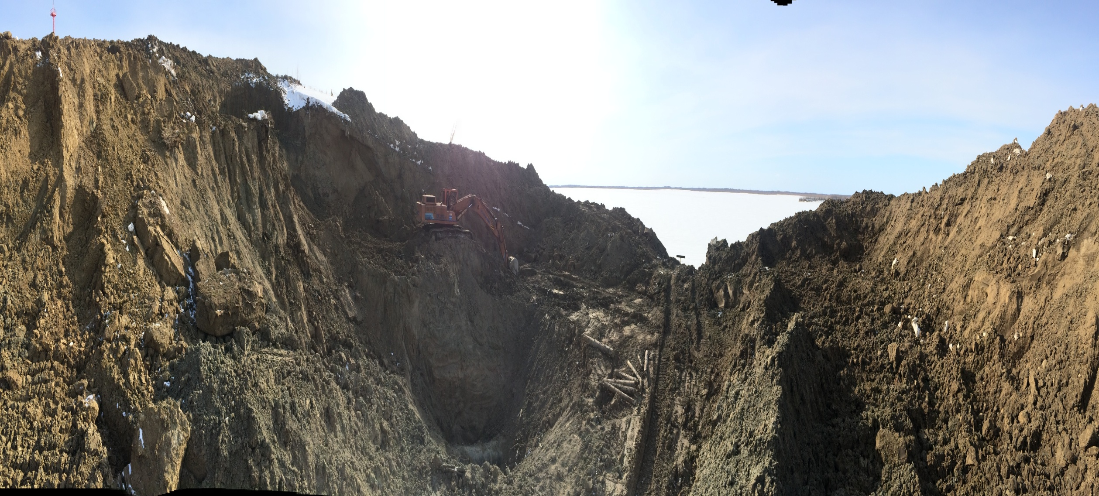
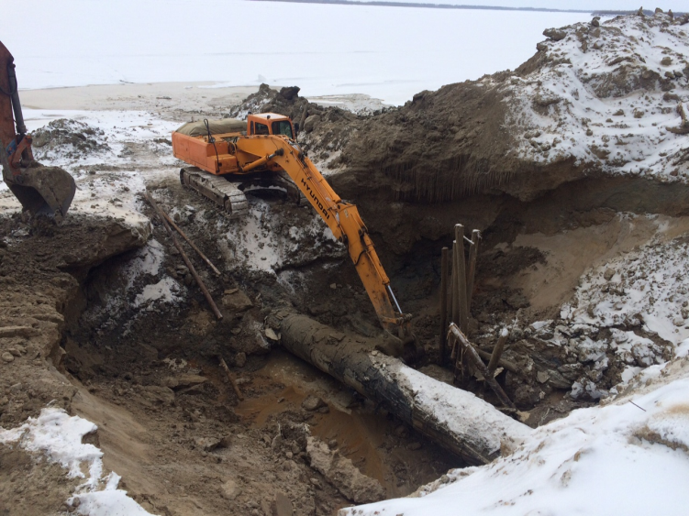
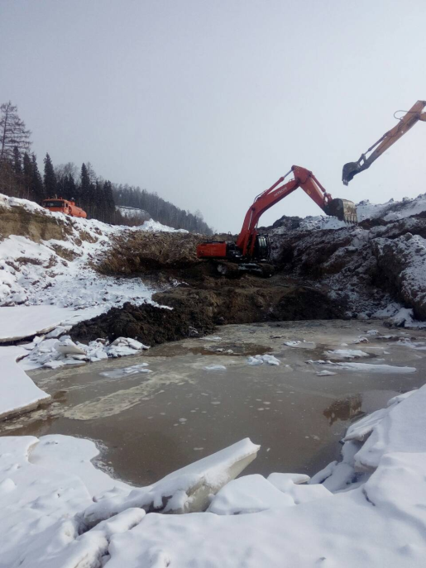
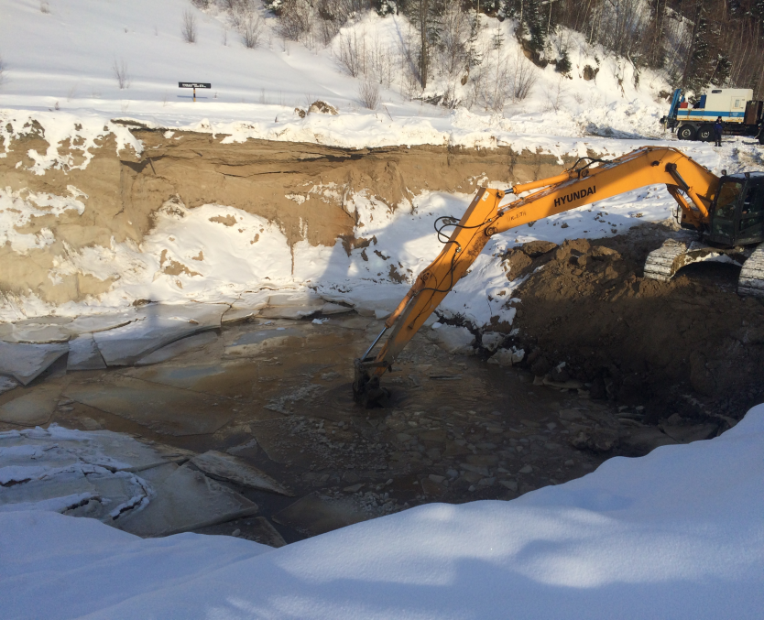
Динамика проведения ВТД подводных переходов МГ в период 2016-2019 г
«Итоги работы газотранспортных Обществ по эксплуатации ЛЧМГ ПАО «Газпром»
за 2017год и задачи на 2018 год. Положительный опыт. Проблемы», май 2018 г.Самара

Slide 13
Распределение подводных переходов по техническому состоянию в соответствии с критериями СТО Газпром 2-2.3-1059-2016
Из 347 эксплуатируемых ниток подводных переходов 42 имеют неудовлетворительное техническое состояние (в том числе 19 ПП – предельные)
«Итоги работы газотранспортных Обществ по эксплуатации ЛЧМГ ПАО «Газпром»
за 2017год и задачи на 2018 год. Положительный опыт. Проблемы», май 2018 г.Самара

Slide 14
Обследование комплексом ВТД и вывод в ремонт подводных переходов через р. Обь/ пр. Алешкинская Октябрьского ЛПУМГ
50%
22%
22%
«Итоги работы газотранспортных Обществ по эксплуатации ЛЧМГ ПАО «Газпром»
за 2017год и задачи на 2018 год. Положительный опыт. Проблемы», май 2018 г.Самара

Slide 15
Вопросы и предложения
Кратное увеличение объёмов по обследованию и ремонту дефектных труб в шурфах. Необходимость корректировок сроков ремонтно-восстановительных работ
Предлагаем: актуализировать и реализовать «Программу технического дооснащения УАВР с целью увеличения производства работ по КР ЛЧМГ, ТТКС и объектов энергохозяйства»;
пересмотреть критерии существенности нарушений при рассмотрении результатов ПХД в части оценки дочерних Обществ за нарушение срыва сроков КПГ по причине увеличения объемов работ.
2. Отсутствие новых методов ремонта и специализированных организаций для ремонта единичных дефектов в русловой части подводных переходов.
Отсутствие возможности оперативного включения в программу КР подводных переходов с единичными дефектами
Предлагаем: рассмотреть возможность организации специального подразделения в структуре ПАО «Газпром» или привлечение сторонних организаций для устранения отдельных дефектов в дюкерной части ПП .
Пересмотреть существующий или разработать отдельный регламент, позволяющий сократить сроки обоснования, рассмотрения и включения в программу ремонта указанных ПП.
«Итоги работы газотранспортных Обществ по эксплуатации ЛЧМГ и конденсатопроводов ПАО «Газпром» за 2016год и задачи на 2017год. Положительный опыт. Проблемы»

Slide 16
Вопросы и предложения
3. Целесообразность несения затрат по содержанию и поддержанию работоспособного технического состояния системы «55».
Предлагаем: разработать и реализовать программу оптимизации излишних мощностей (ликвидации участков) ЛЧМГ с рабочим давлением 55кгс/см2.
Отсутствие новой методологии и технических средств (оборудования) для осушки участков МГ с целью обеспечения нормируемого значения ТТРв после восстановительного ремонта
Предлагаем: разработать новые способы осушки внутренней полости МГ после восстановительного ремонта;
разработать и реализовать программу оснащения ДО оборудованием для осушки полости МГ.
«Итоги работы газотранспортных Обществ по эксплуатации ЛЧМГ и конденсатопроводов ПАО «Газпром» за 2016год и задачи на 2017год. Положительный опыт. Проблемы»

Slide 17
БЛАГОДАРЮ ЗА ВНИМАНИЕ !

